Slide 1
Взаимодействие с родителями в организации проектной деятельности младших школьников
как фактор повышения эффективности воспитательного процесса
Юсупова Гульнара Асадулловна,
учитель начальных классов
высшей квалификационной категории,
МАОУ «Школа №18»

Slide 2
Проектная и исследовательская деятельность
Мотивация родителей
Долгосрочные проекты (родители участвуют на каждом этапе проекта и поддерживают детей)

Slide 3
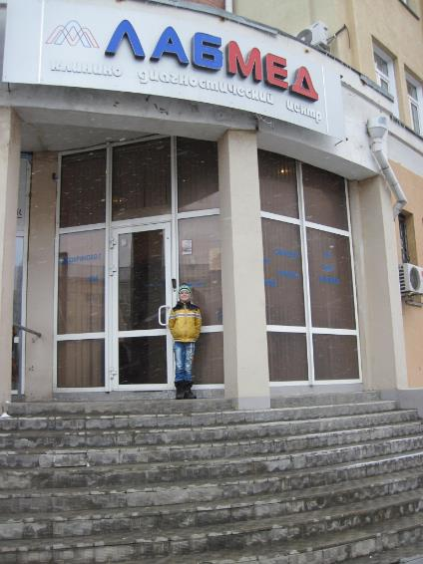
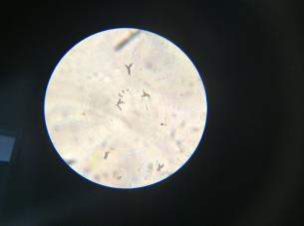
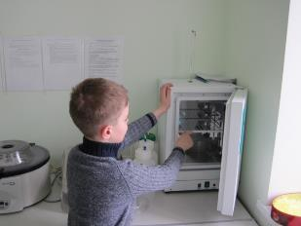
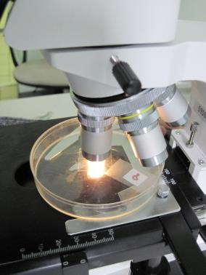
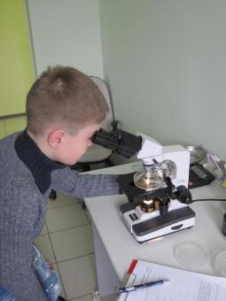
Проект»Зачем нужно мыть руки»

Slide 4
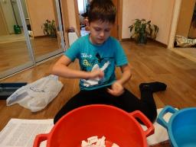
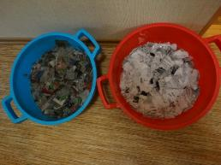
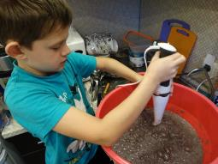
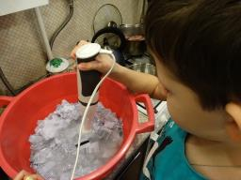
Эксперименты.
Объект исследования - старые газеты и использованная офисная бумага.

Slide 5
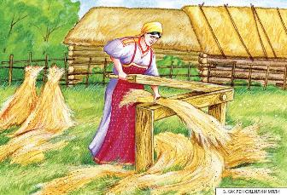
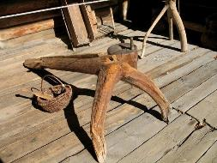
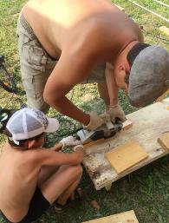
Эксперимент
5.Подъем льна и сушка
6.Мятка

Slide 6
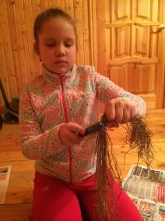
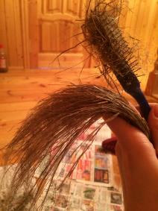
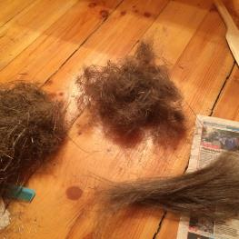
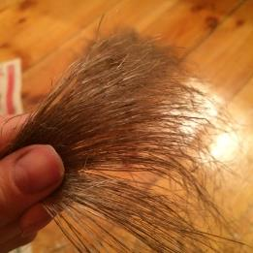
Эксперимент
8.Очёсывание

Slide 7
Проект «Знакомство с профессиями»

Slide 8
Проект «Новогодняя ярмарка»

